Slide 1
UD2 · BLOQUE DE CONTIDOS BC3
Control de
procesos automáticos
1
MEDIR
2
ANALIZAR
Control estatístico do proceso: datos, decisións e mellora continua
3
ACTUAR
C3.1 Interpretación de gráficos
C3.2 Variables e atributos
C3.3 Capacidade: Cp e Cpk
C3.4 · Criterios de interpretación | C3.5 · Solucións técnicas

Slide 2
MAPA DA UNIDADE
02
Un proceso que aprende cos seus datos
Obxectivo: distinguir a variación normal dunha sinal que require intervención.
01
02
03
04
05
Comprender
Controlar
Interpretar
Capacitar
Mellorar
Variación, mostra e distribución.
Gráficos por variables e atributos.
Alarmas, rachas e tendencias.
Cp e Cpk fronte ás especificacións.
Diagnóstico, acción e verificación.
Idea clave
Non se trata de axustar cada punto: trátase de actuar só cando os datos sinalan unha causa especial.
UD2 · Control de procesos automáticos

Slide 3
FUNDAMENTOS
03
Toda produción varía
A estatística permite separar a variación inherente do proceso das causas identificables.
≈
Causas comúns
!
Causas especiais
→
Decisión correcta
Pequenas fontes de variación presentes sempre: temperatura, material, pequenas diferenzas de máquina ou método.
Teñen unha orixe concreta: ferramenta rota, lote distinto, axuste incorrecto ou erro de medición.
Non sobreaxustar ante variación común. Investigar e eliminar unha causa especial.
As 6M son unha guía útil para investigar
Proceso baixo control = estable e previsible; non significa necesariamente que cumpra a tolerancia.
Máquina
Método
Material
Man de obra
Medición
Medio
UD2 · Control de procesos automáticos

Slide 4
C3.2 · TIPOS DE DATOS
04
Que medimos? Variables e atributos
A natureza do dato determina o gráfico de control adecuado.
↔
VARIABLE
✓
ATRIBUTO
Dato cuantitativo e medible.
Exemplos: diámetro, peso, temperatura, concentración.
Permite calcular media, percorrido e desviación típica.
Dato de reconto ou clasificación.
Exemplos: peza defectuosa / conforme; número de raiaduras.
Atención: unha peza pode ter varios defectos.
Mostra representativa
Pezas consecutivas, criterio de toma definido e instrumento calibrado.
UD2 · Control de procesos automáticos

Slide 5
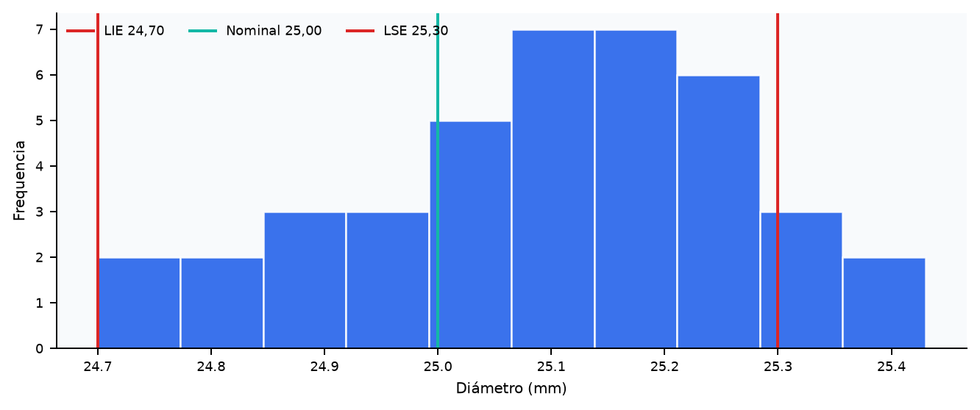
C3.1 · LECTURA DE DATOS
05
O histograma revela forma, centrado e dispersión
Antes de controlar, visualizamos como se distribúen os datos dunha característica crítica.
Centrado
A media está próxima ao valor nominal?
Dispersión
A maioría dos datos cabe entre LIE e LSE?
Forma
Asimetría ou dous picos poden revelar fontes mesturadas.
LIE / LSE = especificacións do deseño ou do cliente; non son límites de control.
UD2 · Control de procesos automáticos

Slide 6
FUNDAMENTOS ESTATÍSTICOS
06
A campá de Gauss e os estatísticos básicos
Nun proceso estable, a variación adoita aproximarse a unha distribución normal.
Media
X̄ = ΣXi / n · centro da mostra
Percorrido
R = Xmax − Xmin · amplitude observada
Desviación típica
68 %
σ · medida da dispersión arredor da media
−3σ
−2σ
−1σ
μ
+1σ
+2σ
+3σ
95 %
99,7 % dentro de μ ± 3σ
Ancho natural do proceso = 6σ
UD2 · Control de procesos automáticos

Slide 7
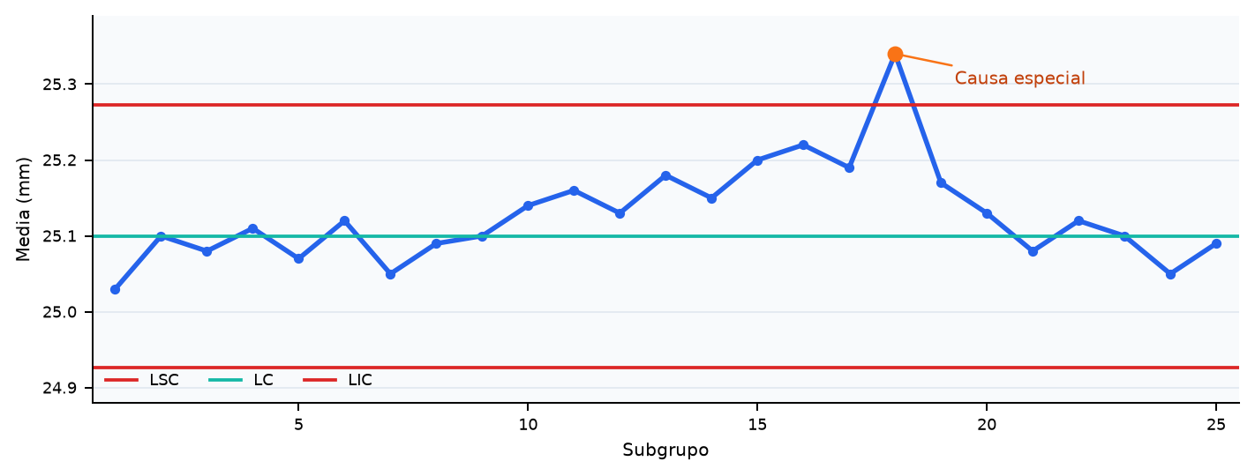
C3.1 · GRÁFICOS DE CONTROL
07
Un gráfico de control engade a dimensión tempo
Cada punto representa un subgrupo tomado baixo condicións comparables.
Liña central
Nivel habitual do proceso.
LSC / LIC
Variación natural esperada.
Sinal
Patrón improbable se todo é normal.
Primeiro interprétase a variabilidade (R); despois o nivel medio (X̄).
UD2 · Control de procesos automáticos

Slide 8
C3.1 · C3.4
08
Límites de control ≠ límites de especificación
Confundir ambos conceptos leva a decisións incorrectas.
LÍMITES DE CONTROL
LÍMITES DE ESPECIFICACIÓN
• Calcúlanse cos datos do proceso.
• Indican se o proceso é estable.
• Habitualmente: media ± 3σ.
• Detectan causas especiais.
• Veñen do deseño ou do cliente.
• Indican se a peza é conforme.
• Definen LIE e LSE.
• Avalían a capacidade.
Un proceso pode estar baixo control e, aínda así, producir pezas fóra de tolerancia.
UD2 · Control de procesos automáticos

Slide 9
C3.2 · TIPOS DE GRÁFICOS
09
Escollemos o gráfico segundo o dato e a mostra
A ferramenta correcta permite detectar o cambio antes de xerar refugallo.
X̄ – R
Variables · n=2–10
Media e percorrido de subgrupos
X̄ – S
Variables · n>10
Media e desviación típica
I – MR
Variables · 1 dato
Valor individual e percorrido móbil
p / np
Atributos
Fracción ou nº de unidades defectuosas
c / u
Atributos
Número de defectos por unidade
Defectuosa = unidade que non cumpre · Defecto = non conformidade concreta.
UD2 · Control de procesos automáticos

Slide 10
C3.2 · MÉTODO
10
Técnica operativa do gráfico X̄–R
Exemplo habitual cando se toman subgrupos de 4 ou 5 pezas.
Definir
Tomar
Calcular
1
2
3
Característica, tamaño n e frecuencia.
k subgrupos racionais e consecutivos.
X̄i e Ri; despois X̿ e R̄.
Representar
Interpretar
4
5
LC, LSC e LIC para X̄ e R.
Primeiro R; despois X̄.
X̄: LSC = X̿ + A2·R̄ | LIC = X̿ − A2·R̄
R: LSC = D4·R̄ | LIC = D3·R̄
UD2 · Control de procesos automáticos

Slide 11
C3.4 · CRITERIOS DE INTERPRETACIÓN
11
Non só conta un punto fóra dos límites
As pautas temporais tamén revelan causas especiais.
1 punto > 3σ
Evento puntual
7–9 nun lado
Cambio de nivel
Ferramenta rota, erro de medida
Novo lote, axuste ou operario
6 en tendencia
Deriva
2 de 3 en zona A
Desprazamento
Desgaste ou efecto térmico
Investigar antes de superar LSC
As zonas A (2–3σ), B (1–2σ) e C (0–1σ) axudan a detectar patróns antes de que apareza o refugallo.
UD2 · Control de procesos automáticos

Slide 12
C3.2 · ATRIBUTOS
12
Gráficos por atributos: contar tamén é controlar
Úsanse cando a característica non se mide de forma continua.
Fracción defectuosa
Nº de defectuosas
p
Tamaño de mostra variable
LC = p̄
np
Tamaño de mostra constante
LC = n·p̄
Nº de defectos
Defectos por unidade
c
Unidade de tamaño constante
LC = c̄
u
Unidade de tamaño variable
LC = ū
Exemplo p: se p̄ = 4,5 % e n = 200, os límites determinan se o nivel de defectuosas mudou de forma significativa.
UD2 · Control de procesos automáticos

Slide 13
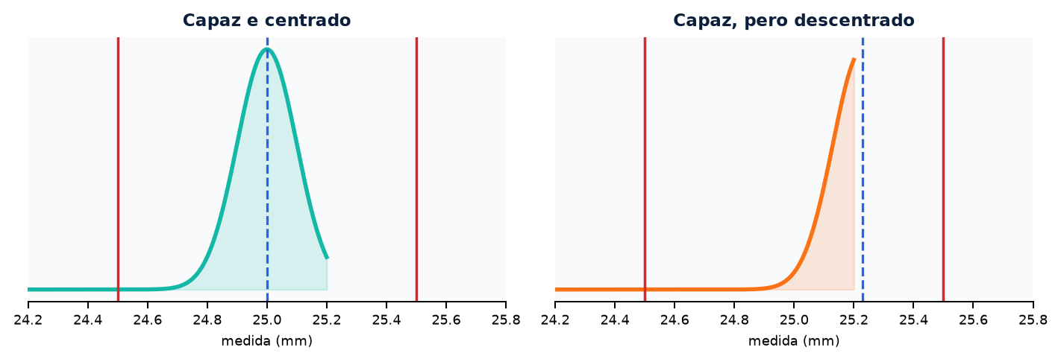
C3.3 · CAPACIDADE DO PROCESO
13
Capacidade: o proceso pode cumprir a tolerancia?
Só se avalía despois de demostrar que o proceso está baixo control estatístico.
Cp
Compara ancho de tolerancia e 6σ. Non considera centrado.
Cpk
Considera tamén a distancia da media ao límite máis próximo.
Regra
Cpk ≤ Cp sempre.
Cp = (LSE − LIE) / 6σ
Cpk = mín[(LSE − X̄)/3σ ; (X̄ − LIE)/3σ]
UD2 · Control de procesos automáticos

Slide 14
C3.3 · EXEMPLO
14
Caso resolto: o proceso é case capaz, pero está descentrado
Datos: X̿ = 25,10 mm · R̄ = 0,30 mm · n = 5 · tolerancia 25 ± 0,50 mm.
1. Estimar σ
2. Calcular índices
3. Decidir
σ = R̄ / d2
σ = 0,30 / 2,326
σ = 0,129 mm
Cp = 1,29
Cpk = 1,03
A media está máis preto do LSE.
Non abonda con inspeccionar.
Axustar a media cara a 25,00 mm e volver verificar.
Interpretación: Cp mide o potencial; Cpk revela o risco real ao considerar o descentrado.
UD2 · Control de procesos automáticos

Slide 15
C3.3 · DECISIÓN
15
Como interpretar Cp e Cpk
O índice guía a prioridade de mellora, non substitúe a análise do proceso.
< 1,00
Non capaz
Hai refugallo probable
1,00–1,33
Límite
Control estreito e mellora
≥ 1,33
Capaz
Control estatístico normal
≥ 1,67
Moi capaz
Marxe elevada de seguridade
Cp alto + Cpk baixo → centrar a media · Cp baixo → reducir variabilidade.
UD2 · Control de procesos automáticos

Slide 16
C3.5 · MELLORA
16
Da alarma á solución técnica
A resposta debe ser metódica, documentada e comprobada no propio gráfico.
1
2
3
4
5
Detectar
Confirmar
Diagnosticar
Actuar
Verificar
Sinal no gráfico
Medición e calibre
6M · Ishikawa · 5 porqués
Corrixir a causa
Novo dato no gráfico
Tendencia
Compensar / cambiar ferramenta
Descentrado
Corrixir offset ou cero peza
Dispersión alta
Revisar folgos, vibracións e suxeición
UD2 · Control de procesos automáticos

Slide 17
APLICACIÓN INDUSTRIAL
17
CEP conectado: do sensor á mellora
A informática permite rexistrar, analizar e reaccionar con máis rapidez.
Medir
Rexistrar
Analizar
Actuar
Palpadores, visión, micrómetros
PLC / SCADA / folla de cálculo
Gráficos, alarmas e capacidade
CNC, mantemento, trazabilidade
Industria 4.0: datos en tempo real → detección temperá → mantemento preditivo → menos refugallo.
UD2 · Control de procesos automáticos

Slide 18
PECHE
18
Para lembrar
Cinco ideas para aplicar o control estatístico no taller ou na planta.
Variación
Gráfico
Alarma
1
2
3
Común non é o mesmo ca especial.
LC, LSC e LIC describen o proceso.
Busca patróns, non só puntos extremos.
Capacidade
Mellora
4
5
Cp e Cpk comparan proceso e tolerancia.
Corrixir, verificar e documentar.
Pregúntate sempre: o proceso está estable? É capaz? Que evidencia xustifica a acción?
UD2 · Control de procesos automáticos

